Slide 1
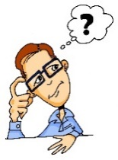
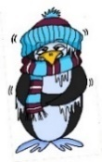
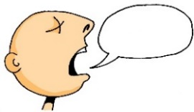
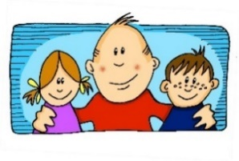
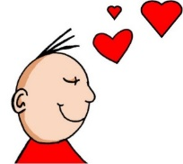
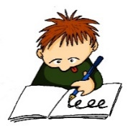
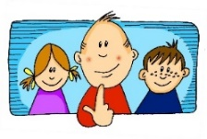
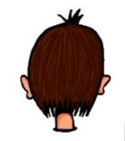
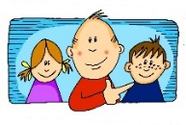
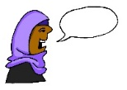
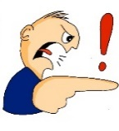
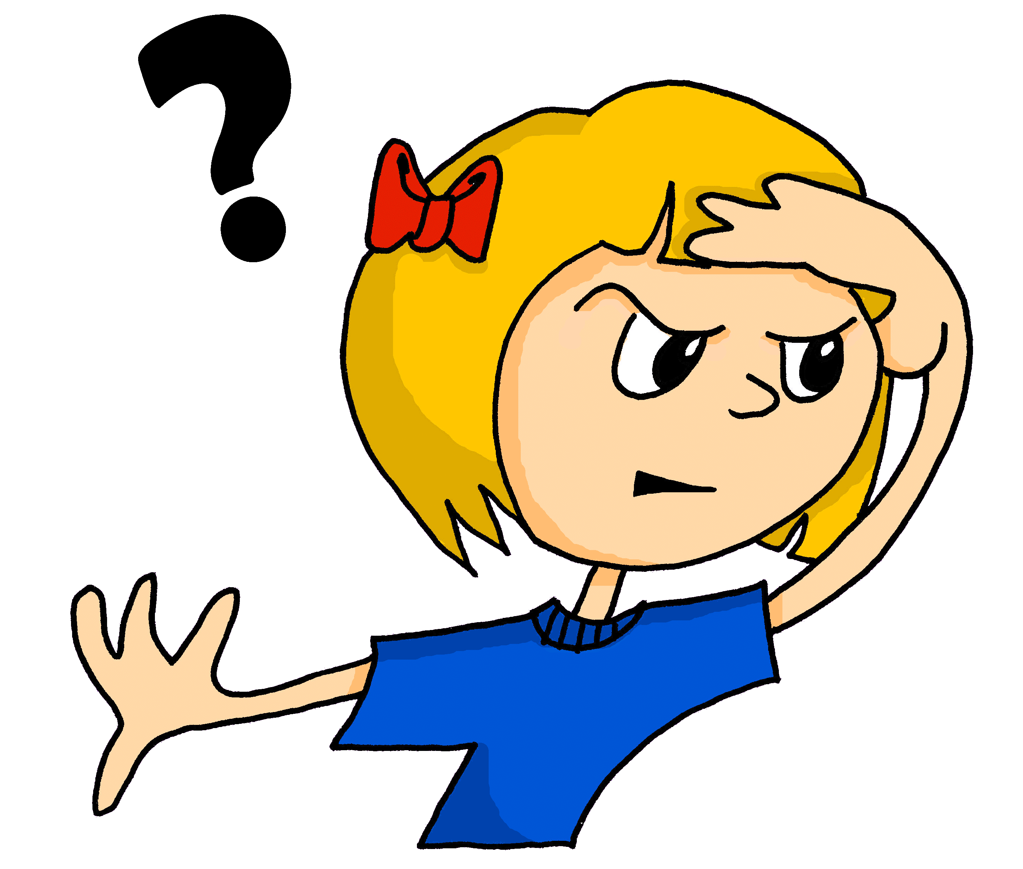
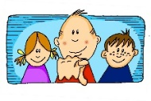
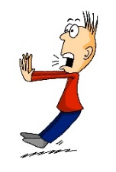
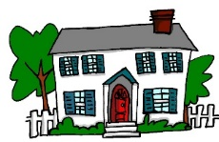
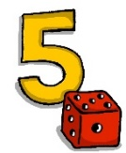
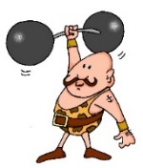
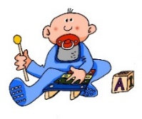
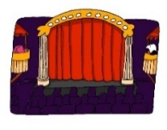
Overview of SSCs and source words
a
a
e
e
ei
w
z
sagen
kalt
geben
denken
frei
Welt
Zug
i
i
ie
ch
ch
sch
wir
finden
Liebe
ich
Buch
schreiben
o
o
u
u
er
er
r
r
v
s
ß
wo?
Kopf
du
Punkt
er
wieder
reden
Uhr
vor
sollen
groß
ü
ü
ö
ö
ä
ä
au
eu
äu
Tür
fünf
schön
plötzlich
spät
lächeln
Haus
Deutschland
Mäuse
-d
-ig
st-
sp-
j
th
und
richtig
stark
spielen
ja
Theater
Notes:
Widescreen version of the German Phonics poster With audio (click on SSC, word and image) Without animations

